Slide 1

클래스의 정의 및 객체의 생성 (2)
객체지향 프로그래밍
두원공과대학교 컴퓨터공학과 1학년

Slide 2
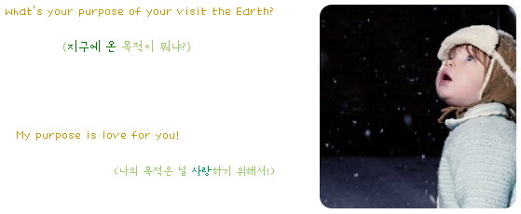
학습목표
본 강좌를 성공적으로 이수하면 학생들은
클래스를 정의하고 여러 개의 객체를 생성할 수 있다.
생성자를 사용할 수 있다.

Slide 3
복습
“객체지향” 하면 떠 올라야 하는 두 단어는?
클래스의 정의는 어떻게 하는가?
객체는 어떻게 생성하는가?
컨트롤은 무엇인가?

Slide 4
클래스 정의 (복습)
클래스와 객체
클래스는 객체를 생성하기 위한 템플릿
클래스의 정의는 객체모델링을 통해 속성과 메서드를 정의하는 것
속성(Property) : 값을 갖는 자료, C#언어에서는 멤버 변수와 구분
→ 속성과 멤버변수의 구분은 중간고사 이후 자세히 설명
메서드(Method) : 요구되는 객체의 행동 모음
클래스 명
속성
메서드
class class명
{
}
멤버변수(Variable) → 속성
메서드 (Method) → 기능
<클래스 다이어그램 (UML)>

Slide 5
실습에 사용할 자동차 클래스(복습)
자동차(Automobile) 클래스 → 이전과 동일
속성 : 종류(type), 속도(speed)
메서드 : 가속하다(SpeedUp), 감속하다(SpeedDown), 정지하다(Stop)
Automobile
type speed
SpeedUp() SpeedDown() Stop()
<클래스 다이어그램 (UML)>

Slide 6
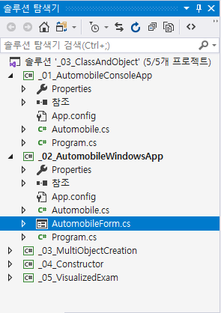
현재까지의 솔루션
솔루션 준비
솔루션이 준비되지 않은 경우에는 강의록 03-1의 11~14페이지 참고

Slide 7
[실습3] 여러 개 객체 만들기 → 제공되며 실습 안함
솔루션 – 오른 마우스 – 추가 – 새 프로젝트
프로젝트명 → _03_MultiObjectCreation
폼 디자인
_02_AutomobileWindowsApp 프로젝트의 UI 복사하여 수정

Slide 8
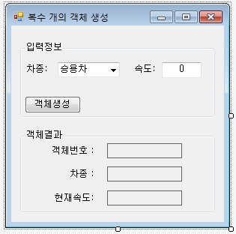
[실습3] 여러 개 객체 만들기 → 제공되며 실습 안함
_03_MultiObjectCreation 프로젝트의 폼 디자인
1
일련번호 | 컨트롤 | 속성
1 | Form | (Name) → MultiObjectForm Text → 복수 개의 객체 생성
2 | GroupBox | Text → 입력정보
3 | Label | Text → 차종:
4 | ComboBox | (Name) → cbType Items → 컬렉션 편집기 이용 입력 Text → 승용차
5 | Label | Text: → 차종
6 | TextBox | (Name) → txtSpeed Text → 0
7 | Button | (Name) → btnCreate Text → 객체 생성
8 | 삭제
9 | 삭제
2
3
4
5
6
7
8
9
10
15
16
11
13
12
14

Slide 9
[실습3] 여러 개 객체 만들기 → 제공되며 실습 안함
_03_MultiObjectCreation 프로젝트의 폼 디자인(계속)
1
일련번호 | 컨트롤 | 속성
10 | GroupBox | Text → 객체 결과
11 | Label | Text → 차종:
12 | Label | Text → 현재속도:
13 | Label | (Name) → lblType AutoSize → False Size → 100,20 TextAlign → MiddleCenter
14 | Label | (Name) → lblSpeed AutoSize → False Size → 100,20 TextAlign → MiddleCenter
15 | Label | Text → 객체번호:
16 | Label | (Name) → lblCount AutoSize → False Size → 100,20 TextAlign → MiddleCenter
2
3
4
5
6
7
8
9
10
15
16
11
13
12
14

Slide 10
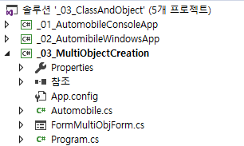
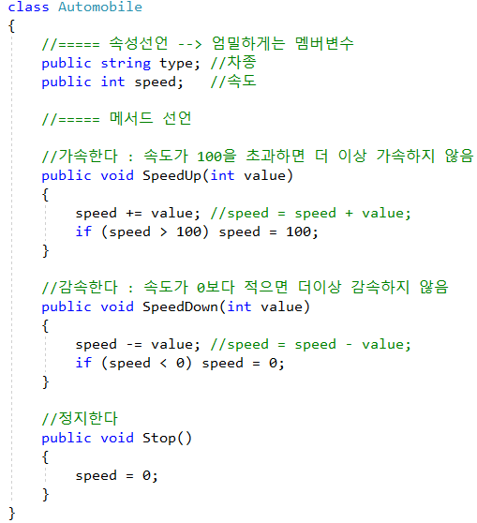
[실습3] 클래스로 여러 개의 객체 만들기
_03_MultiObjectCreation 프로젝트에 클래스 추가
_03_MultiObjectCreation – 오른 마우스 – 추가 – 새 항목 추가 – 클래스 → 클래스명 Automobile.cs → 기존 클래스의 내부 소스코드 복사

Slide 11
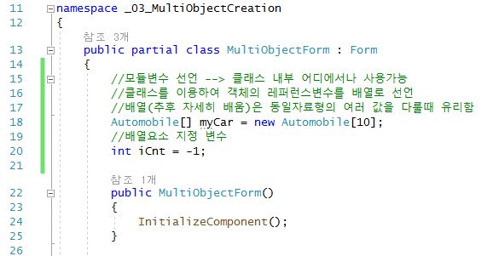
[실습3] 클래스로 여러 개의 객체 만들기
윈도우 폼의 소스코드 추가 → 멤버변수 추가

Slide 12
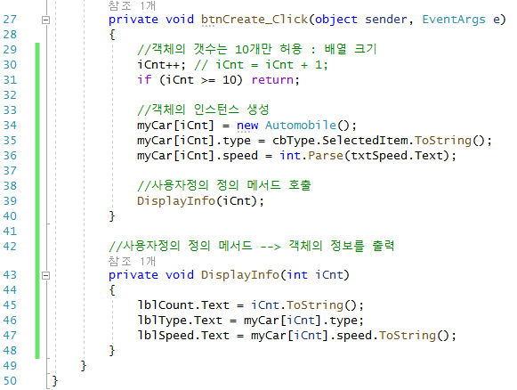
[실습3] 클래스로 여러 개의 객체 만들기
윈도우 폼의 소스코드 추가 → 버튼을 더블클릭

Slide 13
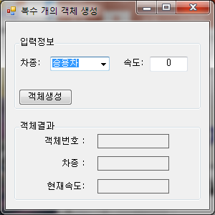
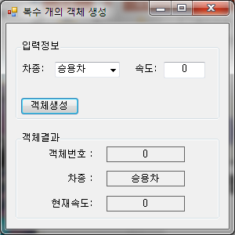
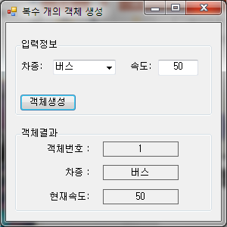
[실습3] 클래스로 여러 개의 객체 만들기
실행 결과
솔루션탐색기 - _03_MultiObjectCreation – 오른 마우스 → 시작 프로젝트로 설정
^F5 (디버그 – 디버깅하지 않고 시작)

Slide 14
생성자 및 소멸자
생성자(Constructor)
new 연산자를 사용하여 객체가 생성될 때 호출되는 멤버(메서드)
클래스 생성자의 이름은 클래스 명과 같고, 리턴형은 없음
일반적으로 다른 클래스에서도 호출 가능해야 하므로 public 멤버
주로 클래스 내의 멤버변수(속성)을 초기화하는 기능을 가짐
소멸자(Destructor)
객체가 소멸될 때 호출
“~클래스명”으로 정의
리턴형이나 멤버접근자는 지정하지 않음
Garbage Collector 가 자동으로 사용하지 않는 객체를 지워줌으로 거의 사용하지 않음
public class명(인수)
{
}
~class명()
{
}

Slide 15
생성자의 특징
생성자의 특징
Modifier로 public 키워드 지정
반환 값이 없음 → void도 표시하지 않음
생성자는 상속되지 않음
생성자를 작성하지 않으면 컴파일러가 자동적으로 생성자 작성
default 생성자 (인수 없음)
생성자에서 다른 생성자 호출 가능
생성자에서 this() 메서드는 1회 사용할 수 있음
public class명(인수) [ : this() ]
{
}

Slide 16
[실습4] 생성자 → 제공되며, 실습 안 함
솔루션탐색기 – 오른 마우스 – 추가 – 새 프로젝트
프로젝트명 → _04_Constructor
폼 디자인
_03_MultiObjectCreation 프로젝트의 UI 복사하여 수정

Slide 17
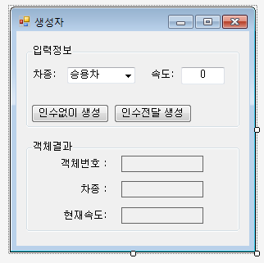
[실습4] 생성자 → 제공되며, 실습 안 함
_04_Constructor 프로젝트의 폼 디자인
1
일련번호 | 컨트롤 | 속성
1 | Form | (Name) → ConstructorForm Text → 생성자
2 | Button | (Name) → btnCreateNoArg Text → 인수 없이 생성
3 | Button | (Name) → btnCreateWithArgs Text → 인수 전달 생성
2
3

Slide 18
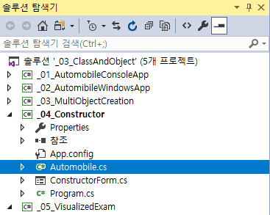
[실습4] 생성자
_04_Constructor 프로젝트에 클래스 추가
_04_Constructor – 오른 마우스 – 추가 – 새 항목 추가 – 클래스
클래스 명 → Automobile.cs → 기존 클래스의 내부 소스코드 복사한 후 생성자 추가

Slide 19
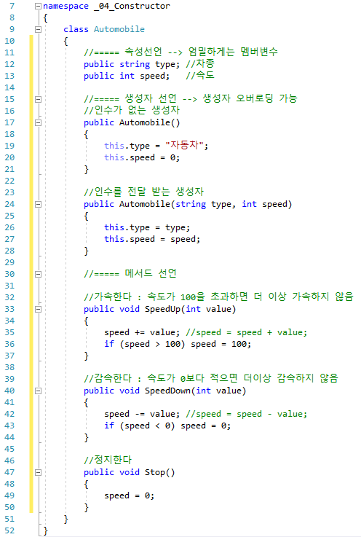
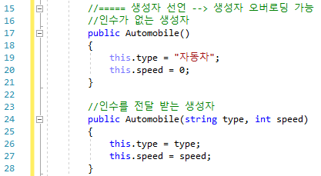
[실습4] 생성자
Automobile.cs : 기존 클래스의 내부 소스코드 복사 후 수정

Slide 20
생성자 오버로딩
생성자 오버로딩 (Overloading)
생성자의 인수의 개수가 다르거나, n번째 인수의 자료형이 서로 다르다면, 여러 개의 생성자 기술 가능
생성자 호출 시 인수가 매치되는 생성자를 호출
차후, 메서드 오버로딩에서 조금 더 상세히 다룸

Slide 21
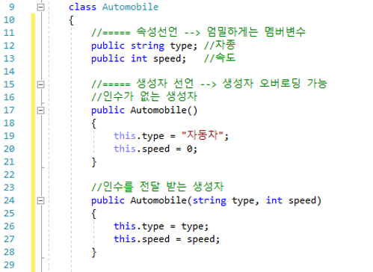
this 키워드의 역할
클래스 정의 과정에서는 객체가 만들어진 상태가 아니기에 (객체명).(속성) 형식으로 호출할 수 없음
객체지향의 특성을 살리면서 현재의 객체(Instance)를 참조하라는 의미로 this 키워드 사용
클래스로 생성된
현재의 객체(Instance)를
참조하라는 의미
this.속성명
this.메서드명

Slide 22
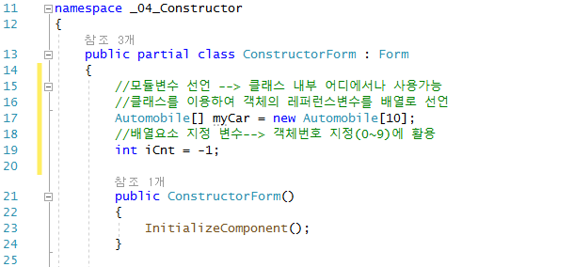
[실습4] 생성자
윈도우 폼의 소스코드 추가 → 인스턴스 변수 선언

Slide 23
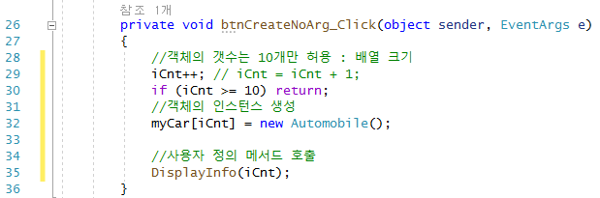
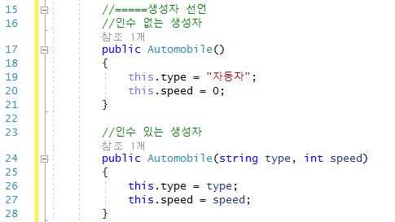
[실습4] 생성자
윈도우 폼의 소스코드 추가 → 2개의 버튼을 더블클릭
클래스 Automobile

Slide 24
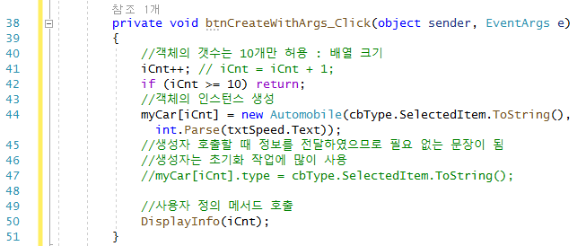
[실습4] 생성자
윈도우 폼의 소스코드 추가(계속)
클래스 Automobile

Slide 25
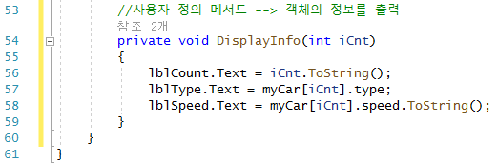
[실습4] 생성자
윈도우 폼의 소스코드 추가 → 메서드 추가

Slide 26
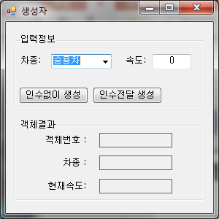
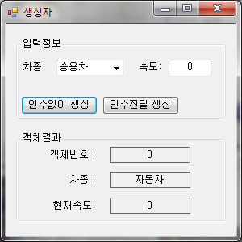
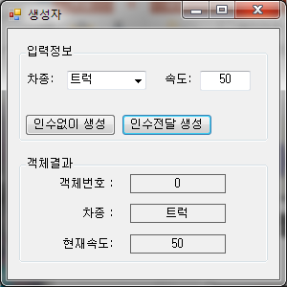
[실습4] 생성자
실행 결과
솔루션탐색기 - _04_Constructor – 오른 마우스 → 시작 프로젝트로 설정
^F5 (디버그-디버깅하지 않고 시작)
1

Slide 27
[도전과제] 친구정보 관리 클래스
1. 객체 모델링
친구정보를 관리할 프로그램을 만들고 싶다. 친구의 특징과 활동을 정의하여 클래스를 설계해 보자.
다음 기본 그림에 필요한 멤버(속성 및 메서드) 하나씩을 추가하시오.
결과는 한글, 파워포인트, 워드 등을 이용하여, 다음 그림과 같이 작성하고 LMS에 업로드하시오.
클래스명 (Class Name)
영문자 대문자로 시작
새로운 단어가 시작될 때 대문자
명사
FriendInfo
name age phone … <<추가>>
PrintInfo() … <<추가>>
속성 (Property)
영문자 소문자로 시작
새로운 단어가 시작될 때 대문자
명사
메서드 (Method)
영문자 대문자로 시작
새로운 단어가 시작될 때 대문자
동사

Slide 28
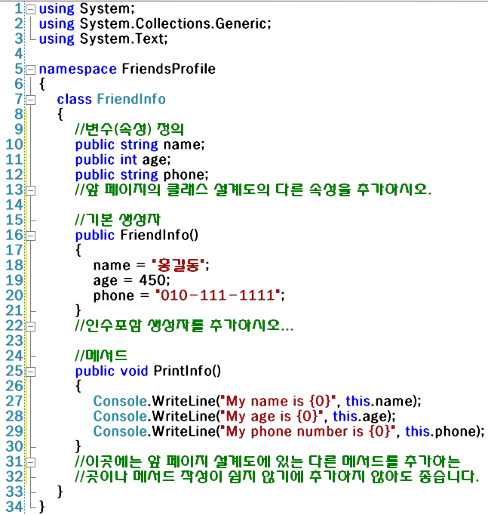
[도전과제] 친구정보 관리 클래스
2. 클래스 정의
객체 모델링의 결과를 바탕으로 클래스를 정의합니다.
속성 및 인수를 포함한 생성자를 추가하시오. 단, 추가된 메서드는 구현하지 않아도 좋습니다.

Slide 29
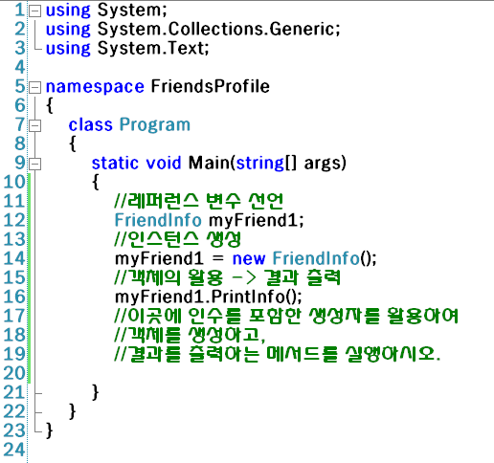
[도전과제] 친구정보 관리 클래스
3. 객체 생성 및 활용
클래스를 이용하여 객체를 생성합니다.
본 예제에서는 레퍼런스 변수 선언과 인스턴스 생성 및 할당을 두 라인에 걸쳐 구분해서 코딩
여러분의 추가 실습에서는 한꺼번에 처리해 주세요.

Slide 30
[과제1] 실행결과 제출
실습 결과 2개를 스크린 캡처하여 LMS의 과제물에 업로드
두 결과 사진을 ZIP 방식으로 압축하여 제출

Slide 31
[과제2] 도전과제
솔루션에 새로운 프로젝트를 추가
프로젝트명 : FriendsProfile
윈도우 탐색기에서 솔루션 폴더 전체를 압축하여 LMS에 제출

Slide 32
학습 요약
클래스와 객체
클래스의 정의
클래스를 이용한 객체의 생성(콘솔, 윈도우)
레퍼런스 변수 선언
Instance 생성
복수개의 객체 생성
생성자(Constructor)
기본 생성자
인수 포함 생성자
생성자 오버로딩(Overloading)
클래스 객체와 컨트롤 연동

Slide 33

질의 응답
No question, no learning !!!
No dumb question !!!
I’m here to be interrupted.
I’m an interrupt-driven professor.
I teach less, students learn more.

